Slide 1
Госслужба НСО
PROактивное наставничество

Slide 2
Госслужба НСО
Цель опроса – выявить уровень готовности к наставничеству
Опрос для наставников
развитые коммуникативные навыки
готовность делиться навыками, знаниями и опытом
эмоциональный интеллект
обучаемость
наставник – проводник
386
заинтересованных

Slide 3
Госслужба НСО
Опрос для наставников: результаты
служащие правильно понимают, что такое наставничество и для чего оно применяется
практически поровну разделились мнения по поводу основных препятствий в работе наставника
88,6 %
49,7 %
возможность поделиться своими знаниями и помочь новому сотруднику реализовать свой потенциал
низкий уровень обучаемости новичка
служащие готовы помогать новичкам, чтобы последние могли быстрее добиваться своих целей
97 %
49,4 %
более опытные сотрудники должны быть готовы отвечать на вопросы новичков, давать рекомендации
наставник и новичок могут не совпадать по темпераменту, взглядами на жизнь и на рабочий процесс

Slide 4
Госслужба НСО
Опрос для наставников: результаты
опрос показал потребность в специальном обучении для наставников
Почему наставник нужен каждому?
48,5 %
проводник, ориентирует в задачах и способах их решения, позволяет освоиться в коллективе и адаптироваться новичку в максимально короткие сроки
нужно учиться правильно и доступно преподносить свои мысли
постоянная работа с новичком – фундамент успешной адаптации
Наставник - это тот, кто...
63,3 %
даст ориентиры, укажет направления развития, поддержит, подскажет, заинтересует, предупредит о «подводных камнях»
необходима постоянная работа

Slide 5
Госслужба НСО
Обучение наставников
Лаборатория управленческих компетенций «Look»
памятка для наставника
ссылки на дистанционные курсы
полезные статьи
Корпоративный университет Правительства Новосибирской области
вебинар «Практика наставничества»
установочная сессия для наставников

Slide 6
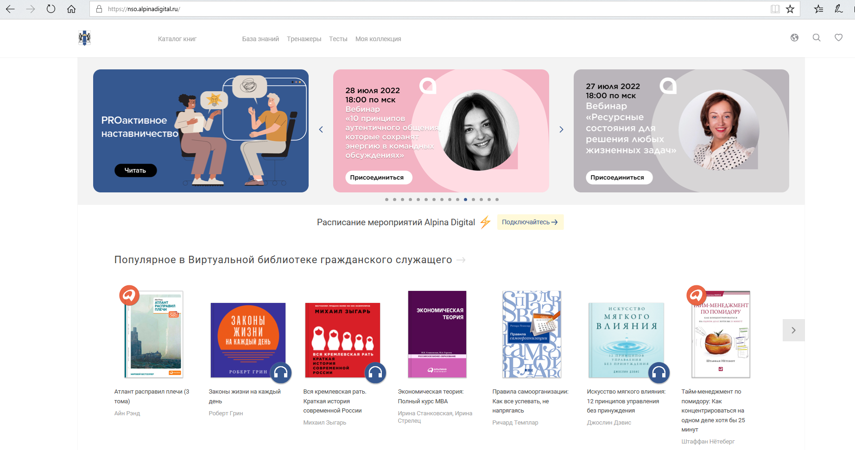
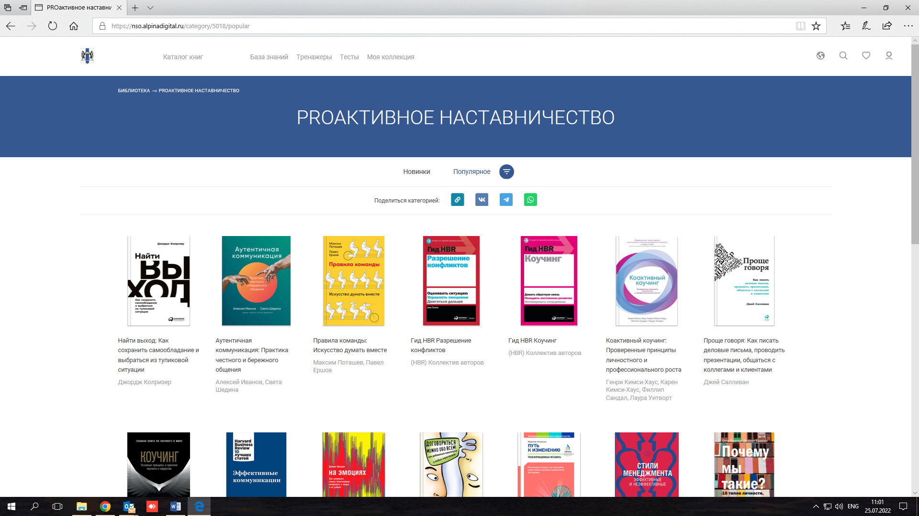
Alpina Digital
Госслужба НСО
Обучение наставников
PROАКТИВНОЕ НАСТАВНИЧЕСТВО

Slide 7
Госслужба НСО
Адаптация новичков
Проблемы
Не все слушатели проходят курсы в срок (7 дней)
Некоторые слушатели проходят только 1 курс – «Добро пожаловать на госслужбу» / «Наши ценности»
Формирование восприятия курсов у новичков не как части адаптации, а как «УКАЗАНИЯ»

Slide 8
Госслужба НСО
Развитие института наставничества в органах местного самоуправления
Модельный муниципальный правовой акт о наставничестве
Методические рекомендации по наставничеству на муниципальной службе Новосибирской области
Ежегодная программа повышения квалификации «Основы муниципального управления и муниципальной службы» для муниципальных служащих, имеющих стаж менее 1 года, в ней поучаствовало уже более 237 служащих
Памятки, информационные материалы, ссылки на дистанционные курсы на портале «Look»
Подборка специальной литературы на Alpina Digital
Опрос для наставников
Вебинары по наставничеству в рамках проекта «Кадровая среда»

Slide 9
Госслужба НСО
PROактивное наставничество
Тевосян Армине
8-(383)-238-64-76
tat@nso.ru

